Slide 1
Projekt Bemutató 1.
Gyurkó Levente, Szabó Tamás

Slide 2



Projekt állapota
Létrejött az adatbázis a szükséges táblákkal
Az adatbázis terv alapján elkészítettünk egy alapvető design tervet
Alap backend összeállítás elkészült a szükséges dependencykkel
A backend és az adatbázis deployolva lett

Slide 3
Projekt felépítése
Backend
A backendhez ASP.NET keretrendszert használunk, az adatbázishoz való csatlakozáshoz az Entity Frameworkot használjuk. A backend a fly.io platformra van Docker segítségével deployolva, minden GitHub commit után automatikusan létrejön egy Docker Image, és frissítve van a fly.io deployment.
Frontend
A frontendhez React keretrendszert használunk és Vite fejlesztői környezetet. A routinghoz React Routert használunk, a komponensekhez Radix UI-t és a stílusokhoz Tailwind CSS-t. A frontend Cloudflare Pages szolgáltatásra van deployolva, minden GitHub commit után automatikusan frissítve van.

Slide 4
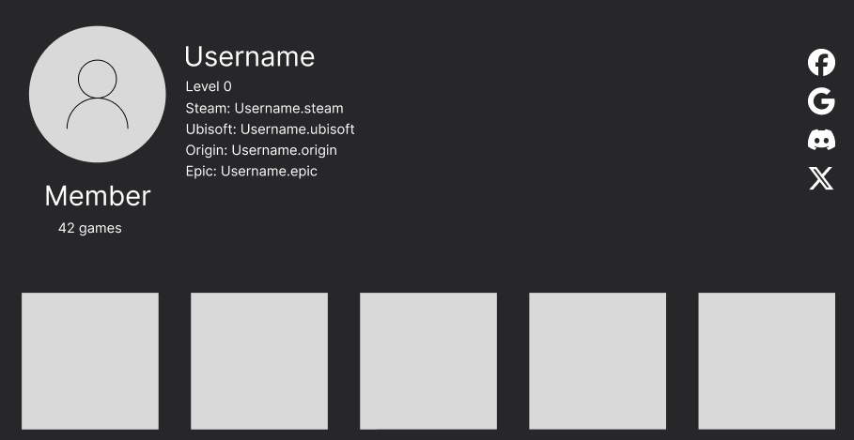
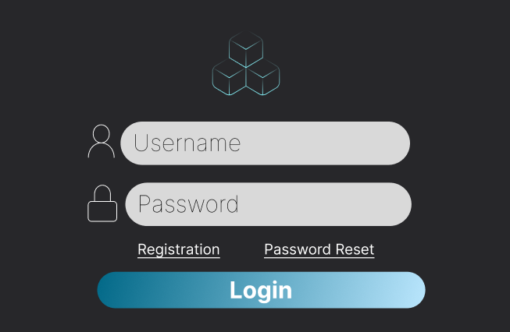
Frontend terv

Slide 5
Adatbázis
Alapvető adatbázisnak PostgreSQL-t használunk, valamint Redis-t a rövid életű sessionok, regisztrációhoz és jelszó visszaállításhoz való tokenek tárolásához. Az adatbázisok Docker Compose segítségével vannak deployolva egy Hetzner szerverre. Az adatbázisunkban az alapvető egyedek: felhasználó, címke, játék, eladó, ajánlat, megrendelés. A felhasználóknak van egy szintjük, és vannak elérhetőségeik. A játékoknak vannak címkéik, és léteznek ajánlatok megadott eladóktól.

Slide 6
